Slide 1
Docker контейнеры

Slide 2
Узнаем
Что такое Docker?
Контейнер и как его создать?
Взаимодействие контейнеров?

Slide 3
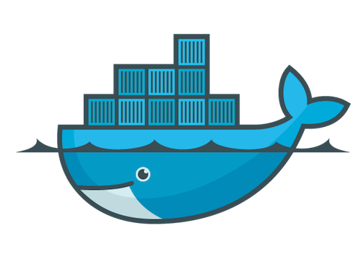
DOCKER
Docker — программное обеспечение для автоматизации развёртывания и управления приложениями в среде виртуализации на уровне операционной системы. Позволяет «упаковать» приложение со всем его окружением и зависимостями в контейнер, который может быть перенесён на любую Linux-систему с поддержкой cgroups в ядре, а также предоставляет среду по управлению контейнерами.

Slide 4
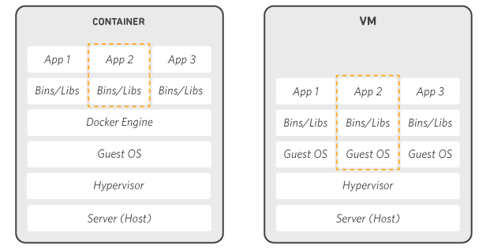
Docker vs VM
Docker — средство изоляции процесса (задачи). Он является оберткой вокруг средств контейнеризации ( cgroups + namespaces ) конкретно linux kernel.

Slide 5
Docker vs VM
Схожесть с VM
независимость — контейнер может быть перемещен на любую ОС с docker-службой на борту и контейнер будет работать.
самодостаточность — контейнер будет выполнять свои функции в любом месте, где бы его не запустили.
Отличия от VM
Внутри контейнера находится минимально необходимый набор софта, для работы процесса. Это не полноценная ОС, которую надо мониторить, следить за остатком места и тд.
Контейнер это инструмент обработки данных, но не инструмент их хранения. Выходные данные не должны сохраняться внутри контейнера (можно, но это не docker-way). Поэтому, контейнер это либо worker (отработал, отчитался в очередь), либо, если это, например, веб-сервер, то нужно использовать внешние тома.

Slide 6
Образ (Image)
Образ (image) — самостоятельная файловая система. Он состоит из слоев, т.е. из слепков состояний файловой системы.
Для экономии дискового пространства проект использует файловую систему Aufs с поддержкой технологии каскадно-объединённого монтирования: контейнеры используют образ базовой операционной системы, а изменения записываются в отдельную область. Также поддерживается размещение контейнеров в файловой системе Btrfs с включённым режимом копирования при записи.
Каждый слой — результат работы команды в Dockerfile.

Slide 7
Контейнер (Container)
Контейнер (container) — запущенный процесс операционной системы в изолированном окружении с подключенной файловой системой из образа.
Контейнер живет, пока живет процесс, вокруг которого рождается контейнер.
Внутри контейнера этот процесс имеет pid=1
Рядом с процессом с pid=1 можно порождать сколько угодно других процессов (в пределах возможностей ОС, естественно), но убив (рестартовав) именно процесс с pid=1, контейнер выходит. (см п.1)
Внутри контейнера вы увидите привычное согласно стандартам FHS расположение директорий. Расположение это идентично исходному дистрибутиву (с которого взят контейнер).
Данные, создаваемые внутри контейнера остаются в контейнере и нигде более не сохраняются (ну, еще к этому слою есть доступ из хостовой ОС). удалив контейнер — потеряете все ваши изменения. Поэтому данные в контейнерах не хранят, а выносят наружу, на хостовую ОС.

Slide 8
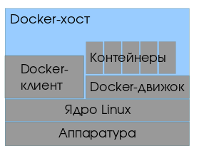
Структура DOCKER: демон
В состав программных средств входит демон — сервер контейнеров (запускается командой docker -d), клиентские средства, позволяющие из интерфейса командной строки управлять образами и контейнерами, а также API, позволяющий в стиле REST управлять контейнерами программно.
Демон обеспечивает полную изоляцию запускаемых на узле контейнеров на уровне файловой системы (у каждого контейнера собственная корневая файловая система), на уровне процессов (процессы имеют доступ только к собственной файловой системе контейнера, а ресурсы разделены средствами libcontainer), на уровне сети (каждый контейнер имеет доступ только к привязанному к нему сетевому пространству имён и соответствующим виртуальным сетевым интерфейсам).

Slide 9
Структура DOCKER: Клиент
Основные команды клиента позволяют:
docker run - позволяет создавать и запускать процессы в новых контейнерах
docker stop/start - останавливать и запускать контейнеры
docker pause/unpause - приостанавливать и возобновлять процессы в контейнерах
docker ps/inspect/top - осуществлять мониторинг запущенных процессов
docker build – создавать новые образы из специального сценарного файла (Dockerfile)

Slide 10
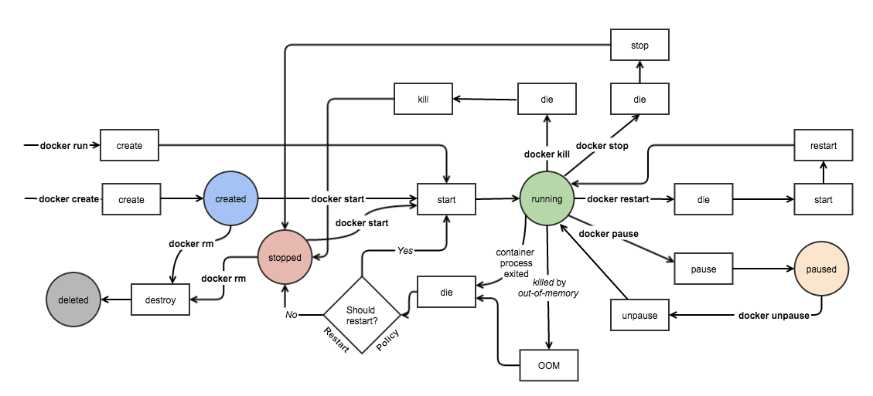
Управление контейнерами

Slide 11
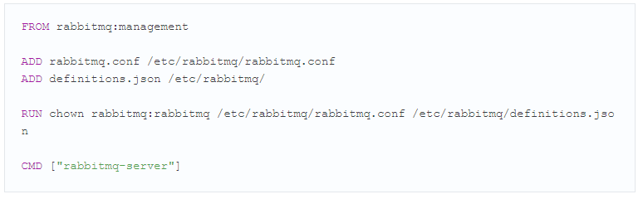
Dockerfile
Dockerfile – это сценарий создания образа.

Slide 12
Хранилища образов (Docker registry)
Хранилища образов (docker registry) - публичные и приватные хранилища официальных и неофициальных образов. Самый популярный из них — Docker hub.
docker pull – скачивает образ в локальную систему
docker push - отправить локально собранный образ в docker registry

Slide 13
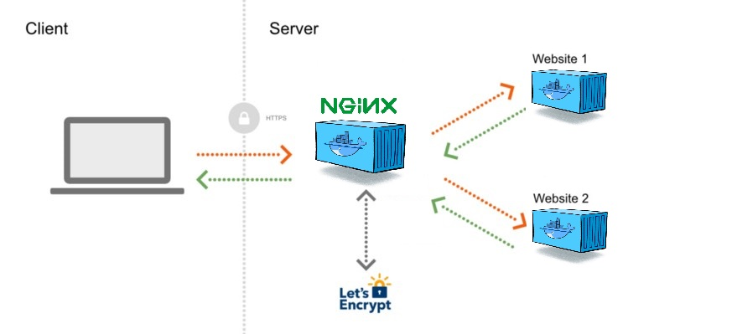
Связанные контейнеры - Docker Compose
Пакетный менеджер Docker Compose, позволяющий описывать и запускать многоконтейнерные приложения. Конфигурационные файлы Compose описываются на языке YAML
Пример:
реверсивный прокси (nginx) + генератор серфтиката безопасности + приложения по http = приложения по https

Slide 14
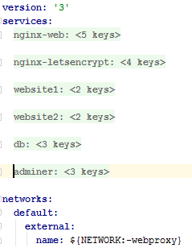
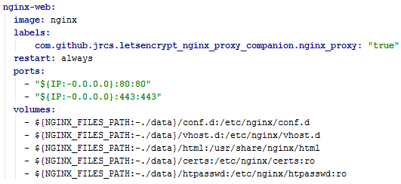
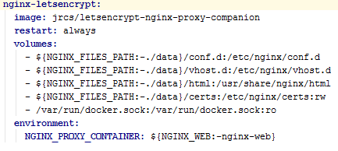
Связанные контейнеры - конфигурация

Slide 15
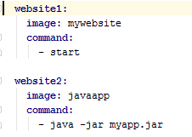
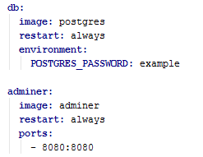
Связанные контейнеры - конфигурация

Slide 16
Аренда вычислительных ресурсов – LINODE.com
Можно купить виртуальную машину, установить на ней докер и протестировать работу приложения, либо запустить свой проект за 5-10$ в месяц.
Установка docker и docker-compose
Запуск
apt-get update apt-get install \ apt-transport-https \ ca-certificates \ curl \ gnupg2 \ software-properties-common curl -fsSL https://download.docker.com/linux/debian/gpg | sudo apt-key add - sudo add-apt-repository \ "deb [arch=amd64] https://download.docker.com/linux/debian \ $(lsb_release -cs) \ stable" apt-get update apt-get install docker-ce # https://github.com/docker/compose/releases - взять релиз тут curl -L https://github.com/docker/compose/releases/download/1.22.0/docker-compose-`uname -s`-`uname -m` -o /usr/local/bin/docker-compose chmod +x /usr/local/bin/docker-compose
docker-compose up -d

Slide 17
Материалы
https://ru.wikipedia.org/wiki/Docker
https://guides.hexlet.io/docker/
https://habr.com/post/346634/
https://aws.amazon.com/ru/docker/

Slide 18
Задание
Создать 2 образа – сервер чата и клиент чата (код из прошлой темы).
Запустить на исполнение 4 контейнера: 1 сервер и 3 клиента.

Slide 19
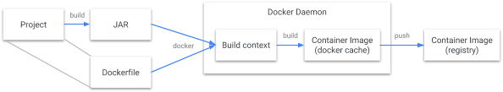
JIB от google
Стандартный способ контейнеризации приложения, собираемого maven:
Предложение гугла (mvn compile jib:build):

Slide 20
JIB от google
<plugin> <!-- 1 --> <configuration>
<!-- 2 -->
<!-- 3 --> <container> <jvmFlags> <jvmFlag>-Xms512m</jvmFlag> </jvmFlags> <mainClass>mypackage.MyApp</mainClass> <args> <arg>some</arg> </args>
<!-- 4 --> <format>OCI</format> </container> </configuration> </plugin>
Координаты плагина: <groupId>com.google.cloud.tools</groupId> <artifactId>jib-maven-plugin</artifactId> <version>0.9.8</version>
Из какого образа: <from><image>openjdk:alpine</image></from>
В какой образ: <to> <image>my-image:built-with-jib</image> <credHelper>osxkeychain</credHelper> </to>
порты <ports> <port>1000</port> <port>2000-2003/udp</port> </ports>
Notes:
<build> <plugins> <plugin> <groupId>com.google.cloud.tools</groupId> <artifactId>jib-maven-plugin</artifactId> <version>0.9.8</version> <configuration> <from> <image>openjdk:alpine</image> </from> <to> <image>localhost:5000/my-image:built-with-jib</image> <credHelper>osxkeychain</credHelper> </to> <container> <jvmFlags> <jvmFlag>-Xms512m</jvmFlag> <jvmFlag>-Xdebug</jvmFlag> <jvmFlag>-Xmy:flag=jib-rules</jvmFlag> </jvmFlags> <mainClass>mypackage.MyApp</mainClass> <args> <arg>some</arg> <arg>args</arg> </args> <ports> <port>1000</port> <port>2000-2003/udp</port> </ports> <format>OCI</format> </container> </configuration> </plugin> </plugins> </build>

